Slide 1


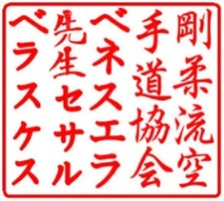
ベラスケスセサル先生
ベルデウイリアン師範
ベラスケス会道場
{{nombre_katakana}}
第
空手道協会
ベネズエラ剛柔流
{k}
剛柔流空手道
右者沖縄伝
{{cd}}
{{fecha_japonesa}}
号
二允許ス
證
ORGANIZACIÓN GOJYU RYU KARATE DO DE VENEZUELA O.G.K.V.
Certifica Que:
{{Nombre_Alumno}}
Ha presentado satisfactoriamente su examen reglamentario, demostrando gran aplicación en el aprendizaje del Karate - Do estilo Okinawa Gojyu - Ryu y en virtud de su progreso se le otorga el grado de
{{grado_español}}
{{ciudad_fecha}}
Registro N°:
{{registro}}
Comisión Técnica
Sensei César Velásquez
Director Técnico de la O.G.K.V

